Slide 1
PHHask

Slide 2
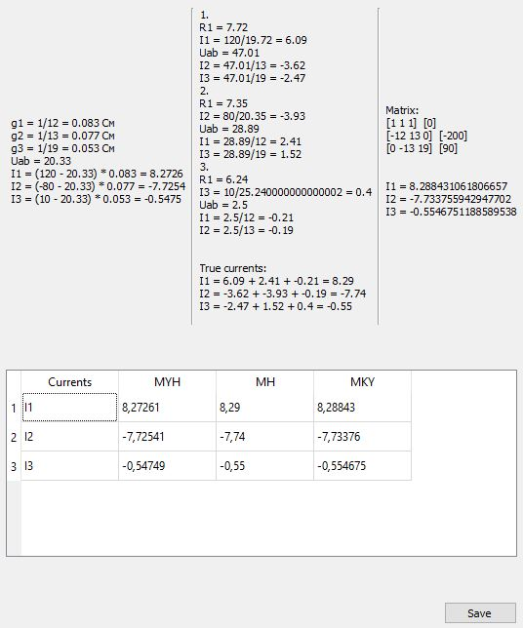
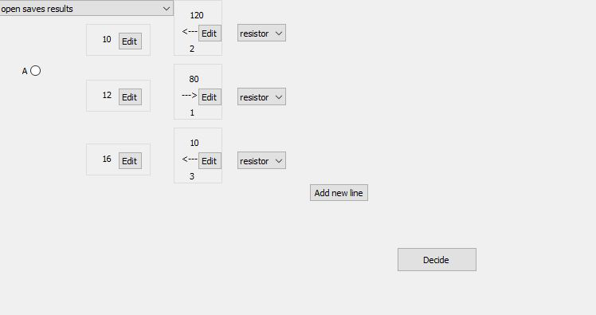
Вспомним прошлое

Slide 3
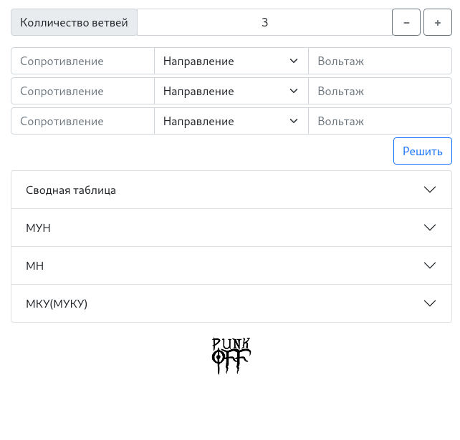
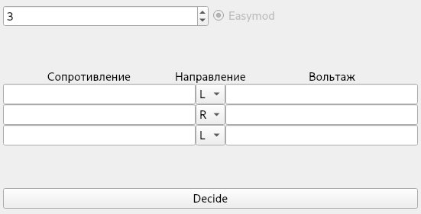
Что же произошло дальше?

Slide 4
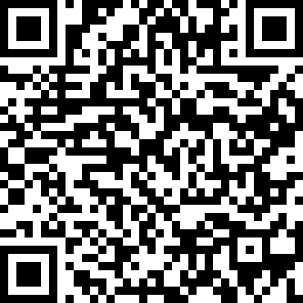
GitHub

Slide 5

Продолжение развитие
Добавление новых задач
Сделать нормальный дизайн
Добавить рекламу
Рубить деньги

